Slide 1
স্বাগতম

Slide 2
শিক্ষক পরিচিতি
মোঃ আব্দুল মোত্তালিব
সহকারি শিক্ষক (বিজ্ঞান)
ফাঁসিতলা এন, বি, আর ইউনাইটেড উচ্চ বিদ্যালয়, শিবগঞ্জ, বগুড়া।
মোবাইল নং- ০১৭২২৪১৮৪৯৯
ই-মেইলঃ mottalibparvez85@gmail.com

Slide 3
পাঠ পরিচিতি
বিষয়ঃ বিজ্ঞান
শ্রেণিঃ ৮ম
অধ্যায়ঃ দ্বিতীয় (জীবের বৃদ্ধি ও বংশগতি)
পাঠঃ ১
সময়ঃ ৪৫ মিনিট
তারিখঃ 14/11/২০19খ্রিঃ ।

Slide 4
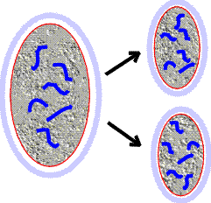
চিত্রটি লক্ষ্য কর -

Slide 5
আজকের পাঠ -
কোষ বিভাজনের প্রকারভেদ।

Slide 6
শিখনফল -
এ পাঠ শেষে শিক্ষার্থীরা –
কোষ কী তা বলতে পারবে ।
কোষ বিভাজনের প্রকারভেদ করতে পারবে ।
কোষ বিভাজনগুলোর বৈশিষ্ট্য লিখতে পারবে ।
কোষ বিভাজনের গুরুত্ব লিখতে পারবে ।

Slide 7
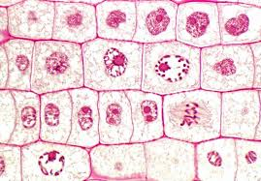
চিত্রটি লক্ষ্য করো -

Slide 8
একক কাজ -
কোষ কাকে বলে ?

Slide 9
উত্তরঃ
জীবদেহের গঠন ও কার্যকরি একককে কোষ বলে ।

Slide 10
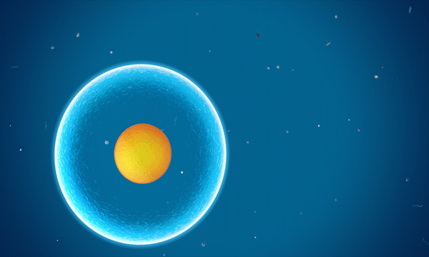
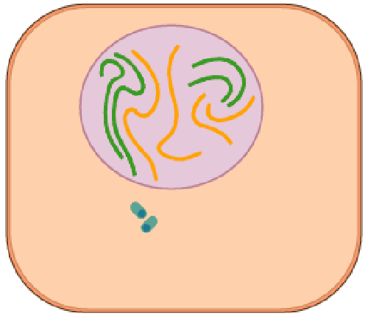
চিত্রগুলো লক্ষ্য করো-

Slide 11
কোষ বিভাজন কতো প্রকার ও
কী কী ?

Slide 12
উত্তরঃ
কোষ বিভাজন ৩ প্রকার । যথা-
অ্যামাইটোসিস কোষ বিভাজন
মাইটোসিস কোষ বিভাজন ও
মিয়োসিস কোষ বিভাজন ।

Slide 13
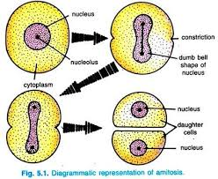
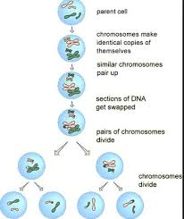
চিত্রগুলো লক্ষ্য করো -

Slide 14
প্রত্যেক প্রকার কোষ বিভাজনের ২টি করে বৈশিষ্ট্য লিখ ।

Slide 15
i. এ কোষ বিভাজন এককোষী জীবে ঘটে ।
ii.নিউক্লিয়াস ও সাইটোপ্লাজম একসাথে বিভাজিত হয় ।
অ্যামাইটোসিস
i. মাতৃকোষটি বিভাজিত হয়ে সমগুণ সম্পন্ন দুটি অপত্য
কোষ সৃষ্টি হয় ।
ii. উদ্ভিদের বর্ধনশীল অংশে একোষ বিভাজন ঘটে ।
মাইটোসিস
i. একোষ বিভাজনে একটি কোষ থেকে চারটি
কোষের সৃষ্টি হয় ।
ii.জীবের জনন কোষ সৃষ্টির সময় জনন মাতৃকোষে
এ বিভাজন ঘটে ।
মিয়োসিস

Slide 16
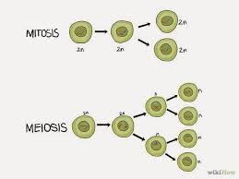
চিত্রগুলো লক্ষ্য করো
এবং
মাইটোসিস ও মিয়োসিসের পার্থক্য লিখ ।

Slide 17
মাইটোসিস কোষ বিভাজন | মিয়োসিস কোষ বিভাজন
i) দেহ কোষে ঘটে । | i) জনন কোষে ঘটে ।
ii) মাতৃকোষের নিউক্লিয়াস একবার বিভাজিত হয়। | ii) মাতৃকোষের নিউক্লিয়াস পরপর দুবার বিভাজিত হয় ।
iii) মাতৃকোষের বিভাজনের ফলে সৃষ্ট অপত্য কোষে সমসংখ্যক ক্রোমোজোম থাকে । | iii) মাতৃকোষের বিভাজনের ফলে সৃষ্ট অপত্য কোষে ক্রোমোজোম সংখ্যা অর্ধেক হ্রাস পায় ।
iv) এ কোষ বিভাজনকে ইকুয়েশনাল বা সমীকরণিক বিভাজন বলা হয় । | iv) এ কোষ বিভাজনকে হ্রাসমূলক বিভাজন বলা হয় ।

Slide 19
মূল্যায়ন -
১। অ্যামাইটোসিস কোষ বিভাজন প্রক্রিয়ায় কয়টি অপত্য কোষ সৃষ্টি হয় ?
ক) ১টি খ) ২টি গ) ৩টি ঘ) ৪টি
২। মাইটোসিস কোষ বিভাজনে-
দেহ কোষের বৃদ্ধি ঘটে ।
নিউক্লিয়াস একবার বিভাজিত হয় ।
মাতৃকোষের ক্রোমোজোম সংখ্যা ও অপত্য কোষের ক্রোমোজোম
সংখ্যা সমান থাকে ।
নিচের কোনটি সঠিক?
ক) i ও ii খ) i ও iii গ) ii ও iii ঘ) i, iiও iii

Slide 20
বাড়ির কাজ-
জীবের বৃদ্ধিতে কোন বিভাজন অতীব গুরুত্ত্বপূর্ণ
এবং সে বিভাজনের ৮টি বৈশিষ্ট্য লিখ।

Slide 21
ধন্যবাদ

